Slide 1

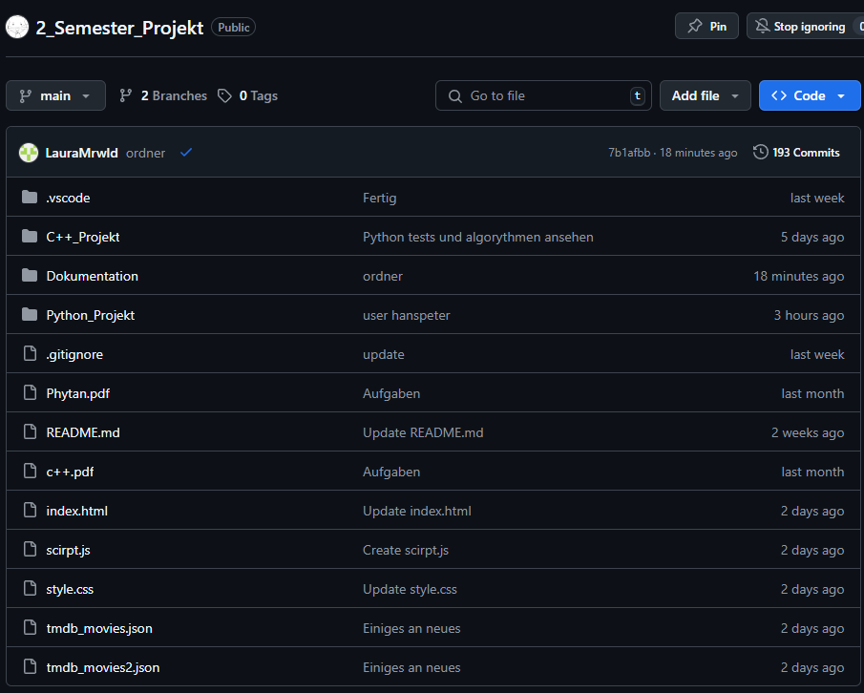

Datensynchronisation
https://github.com/logos

Slide 2
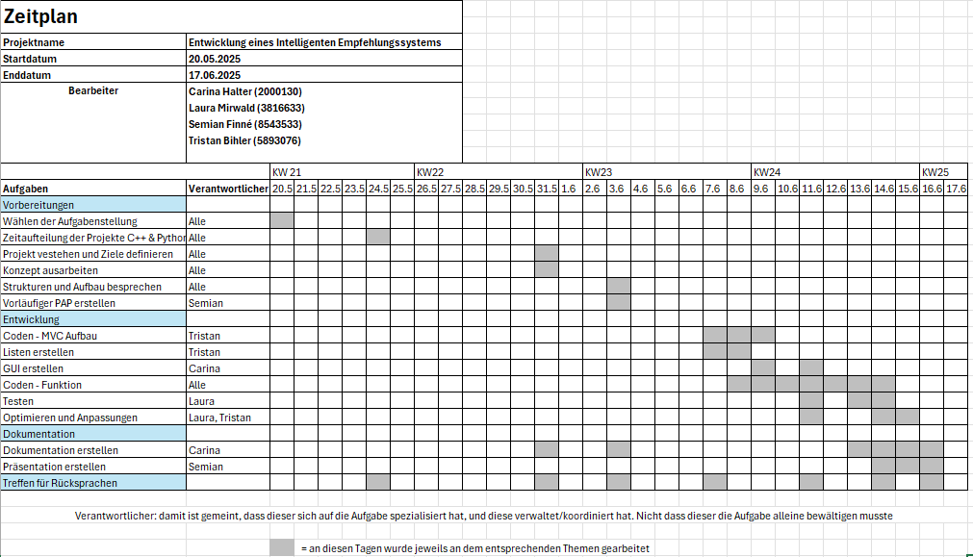
Zeitplan

Slide 3
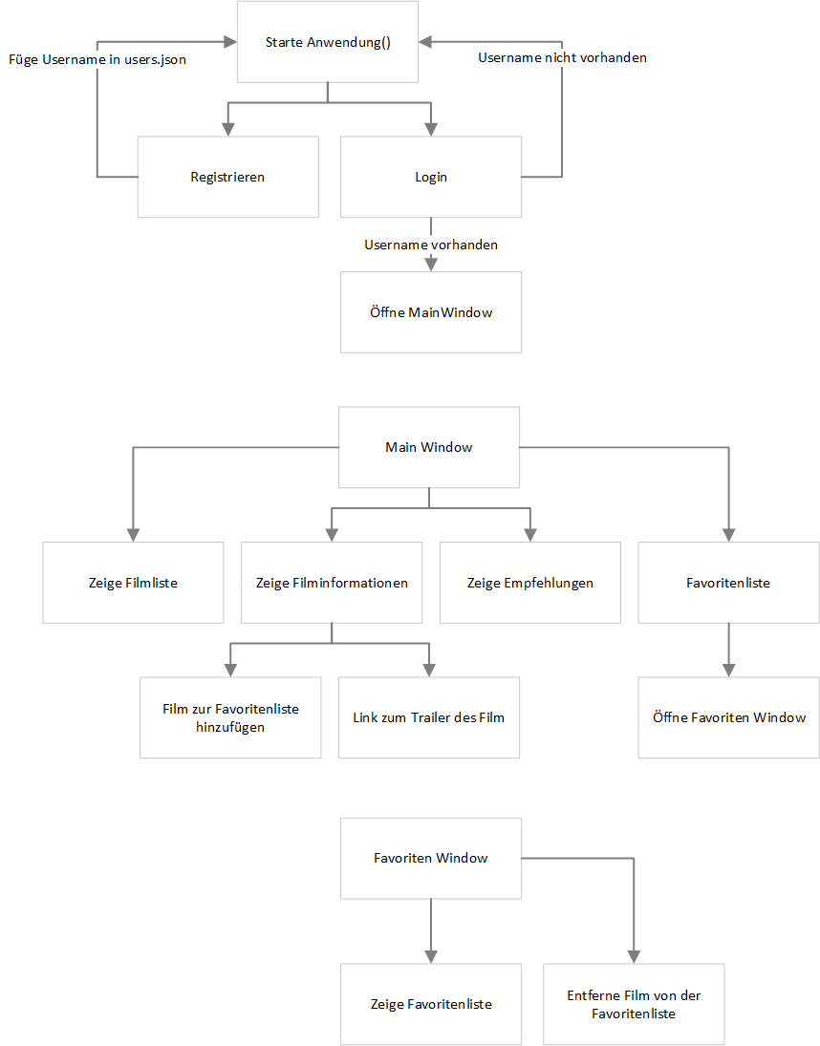
Geplantes PAP(Projekt Ablauf PLan)

Slide 4
Geplantes PAP(Projekt Ablauf PLan)

Slide 5
Geplantes PAP(Projekt Ablauf PLan)

Slide 6
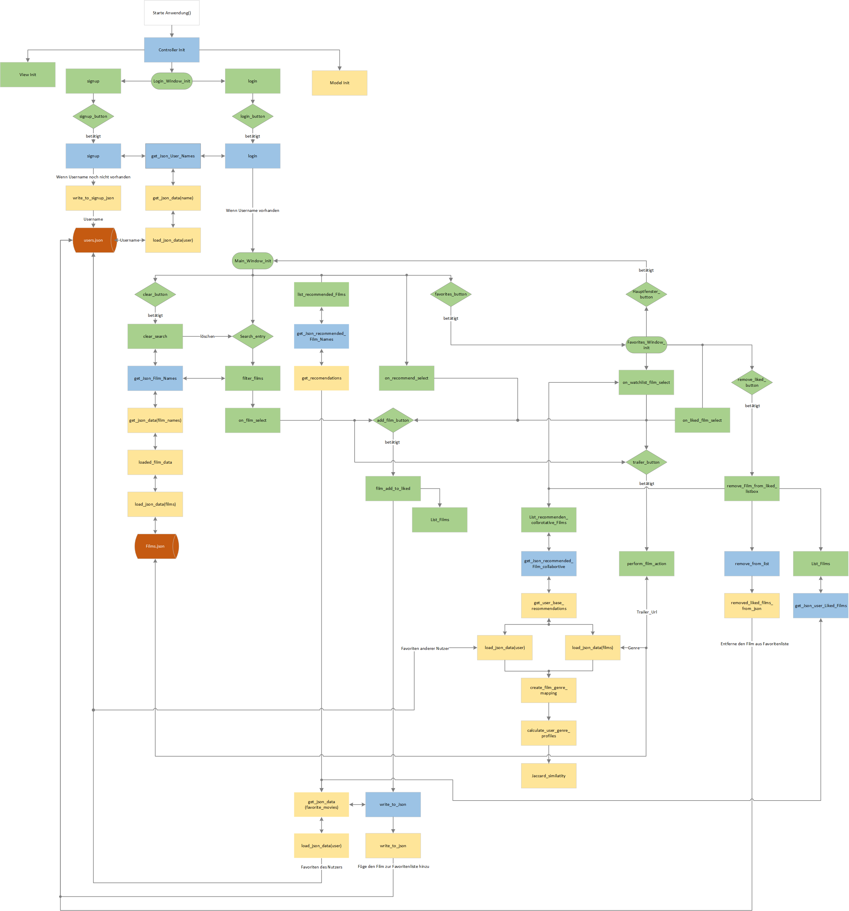
Jetziges PAP(Projekt Ablauf Plan)

Slide 7
Jetziges PAP(Projekt Ablauf Plan)

Slide 8
Jetziges PAP(Projekt Ablauf Plan)

Slide 9
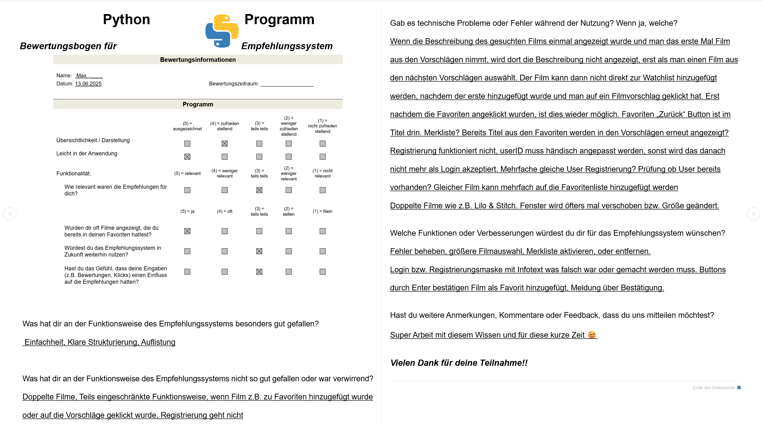
Testen

Slide 10
Testen

Slide 11
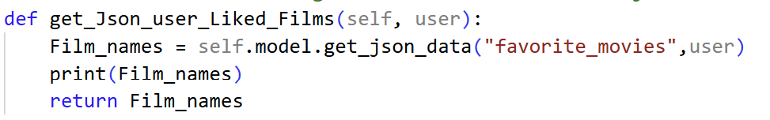
Debugging

Slide 12
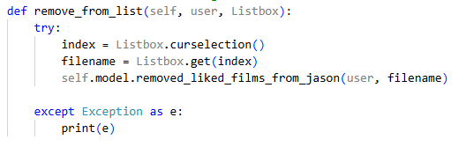
Debugging

Slide 13
